Slide 1
神经网络可视化与TensorBoard
文洋 2018.08

Slide 2
神经网络的缺陷
经过前面的培训，我们了解了神经网络的原理和tensorflow的基本编程方法。
在我们更进一步之前，可能也需要了解一下神经网络的缺点。
它是一个“神迷的黑盒”：
学习过程不可控，识别原理不可解释。
当预设了神经网络的模型、完成初始化之后，剩下的就是持续不断地喂数据给它即可。
至于网络中数以万计的权重和偏置该如何调整、将止步何处，整个动态优化的过程，人类完全插不上手。
(引用：https://www.jianshu.com/p/78a595ddb2be)
Notes:
universal approximation theorem 万能近似定理指出，单隐藏层（hidden layer）非线性前馈神经网络，可以在实数空间近似任何连续函数。
上世纪80/90年代，Backpropagation 刚刚开始大行其道，利用这一算法，只需知道输入和输出便可训练网络参数，从而得到一个神经网络“黑箱”。之所以称为黑箱，是因为无需知道y=f(x) 中f的表达式是什么，也能轻易做函数计算，因为f（objective function）就是网络本身。
引用：https://www.zhihu.com/question/26017374/answer/127924427

Slide 3
神经网络的缺陷
在算法设计的过程中，开发者需要剖析神经网络的结构和数据的流向。
在模型训练的过程中， 用户也需要关注参数的变化趋势和模型的效果。
所以我们需要一个工具来对神经网络进行可视化。

Slide 4
TensorBoard简介
TensorBoard是TensorFlow项目自带的深度学习可视化工具。
出生名门，和TensorFlow无缝集成。
https://github.com/tensorflow/tensorboard
TensorBoard提供分布式、跨系统的图形界面。
通过直观的图形，能够有效地帮助开发者和用户理解算法模型和工作流程。

Slide 5
TensorBoard的体验(服务器端)
1、程序中记录下统计信息，以一个简单demo代码为例：
2、启动tensorboard服务：
tensorboard --logdir ./demo_log
Notes:
在第二步启动TensorBoard之前，需要先运行这个demo程序，以便于在logdir目录下生成TensorBoard所需要的数据。

Slide 6
TensorBoard的体验(客户端)
如果访问本机的tensorboard，可以直接打开浏览器,通过6006端口访问
但如果要访问服务器上的tensorboard，则需要配置端口转发，方法如下：
1、通过ssh命令设置端口转发，假设把服务器的6006端口转发到本机的16006：
ssh -N -f -L localhost:16006:localhost:6006 <user@remote>
2、通过浏览器，访问本机的16006端口：
http://localhost:16006 on your local machine.
上述ssh参数的解释：
-N : no remote commands
-f : put ssh in the background
-L <machine1>:<portA>:<machine2>:<portB> :forward <machine2>:<portB> (remote scope) to <machine1>:<portA> (local scope)
Notes:
方法来自于：
https://stackoverflow.com/questions/37987839/how-can-i-run-tensorboard-on-a-remote-server

Slide 7
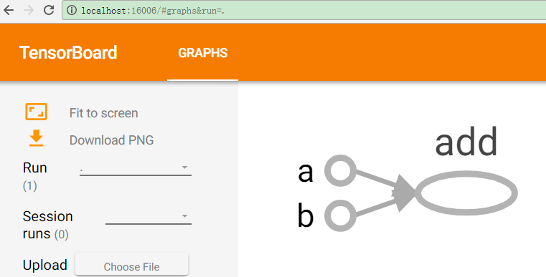
TensorBoard的体验(客户端)
打开浏览器，通过转发到的本机的端口，访问服务器上的tensorboard 。下图就是我们先写的demo，图形化之后的结果：

Slide 8
TensorBoard的使用流程
TensorBoard的数据来自于logdir目录下的EventFIle文件。如demo中所示，需要在TensorFlow程序中生成数据，写入EventFIle。
SummaryOps
Session
FileWriter
Event
File
TensorBoard
Graph

Slide 9
TensorBoard的使用流程
TensorBoard的API
含义 | API
添加记录节点 | tf.summary.scalar/image/histogram()
汇总记录节点 | merged = tf.summary.merge_all()
运行汇总节点 | summary = sess.run(merged)
日志书写器实例化 | summary_writer = tf.summary.FileWriter(logdir, graph=sess.graph)
将汇总日志写入文件 | summary_writer.add_summary(summary, global_step=i)
关闭志书写器实例对象 | summary_writer.close()

Slide 10
TensorBoard的使用
可视化菜单

Slide 11
TensorBoard的使用（输入数据）
IMAGES,对输入的图形数据进行汇总和显示（比如mnist中的输入图片）。方法：tf.summary.image(tag, tensor, ...)
Notes:
通过如下代码片段，可以把输入的图片显示出来：
#设置名字作用域
with tf.name_scope('input_reshape'):
#把输入图像X转化为四阶张量
image_shaped_input = tf.reshape(x, [-1, 28, 28, 1])
#获取img汇总操作，设置最大生成10张图像
tf.summary.image('input', image_shaped_input, 10)

Slide 12
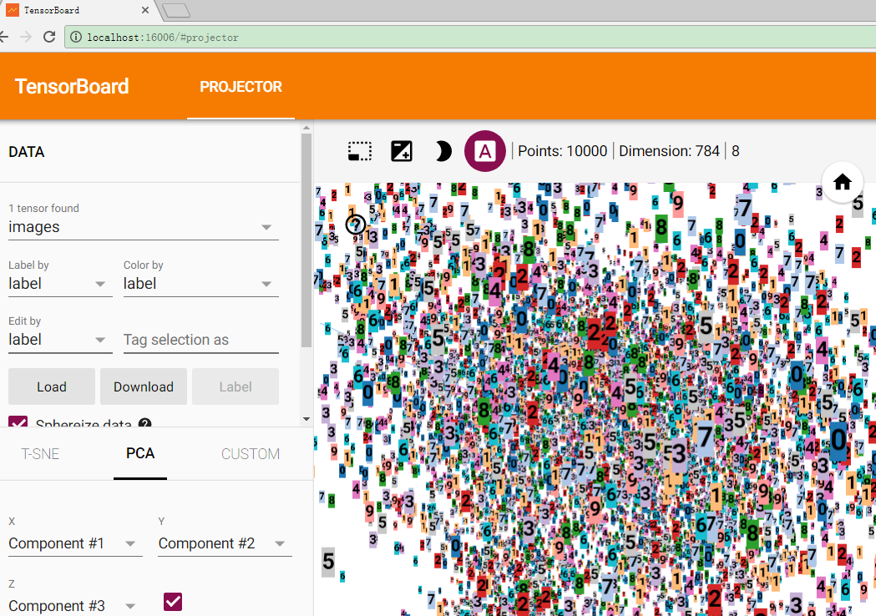
TensorBoard的使用（输入数据）
PROJECTOR,可以对输入的数据进行降维显示。(例如mnist的数据可以通过PCA或者T-SNE方法处理后，投影到三维空间中显示出来）
Notes:
嵌入变量-----》写入---》checkpoint文件
嵌入变量元数据----》写入---》元数据文件
投影配置参数----》写入---》投影配置文件
====》TensorBoard启动的时候，加载上述三个文件，可视化高纬数据
调用示例见代码：
#创建嵌入变量，保存测试集中的手写数字图像（测试集1000多张，训练集大概50000多张，太大了）
images = tf.Variable(mnist.test.images, name='images')
...
#创建元数据文件，将手写字体数字对应的标签写入元数据文件中
with open(metadata, 'w') as metadata_file:
for row in mnist.test.labels:
metadata_file.write('%d\n' % np.argmax(row, 0))
...
with tf.Session() as sess:
summary_writer = tf.summary.FileWriter(LOG_DIR, sess.graph)
...
#创建saver对象、初始化、保存嵌入变量
saver = tf.train.Saver([images])
sess.run(images.initializer)
saver.save(sess, os.path.join(LOG_DIR, 'images.ckpt'))
#创建投影配置参数
config = projector.ProjectorConfig()
embedding = config.embeddings.add()
embedding.tensor_name = images.name
#和元数据文件关联起来
embedding.metadata_path = "metadata.tsv"
# 将参数写入投影配置文件中，当TensorBoard启动的时候，会自动加载该文件中的配置信息
projector.visualize_embeddings(summary_writer, config)

Slide 13
Projector背后的知识
高维数据可视化,将高维数据映射到在二维、三维空间中，以帮助人们理解和分析。
代码是typescript实现的，尚未完全分析（tensorboard/plugins/projector/vz_projector）。
PCA，主成分分析方法，将一组N维向量降为K维（0<K<N），选择K个单位正交基，使得原始数据变换到这组基上后，各字段两两间协方差为0，而字段的方差则尽可能大（在正交的约束下，取最大的K个方差）。属于线性降维，运算较快。参考：（https://blog.csdn.net/daaikuaichuan/article/details/53444639）
tSNE，t-分布邻域嵌入算法,TSNE是由SNE衍生出的一种算法，SNE将高维数据映射到低维的同时，尽量保证相互之间的分布概率不变，SNE将高维和低维中的样本分布都看作高斯分布，而TSNE将低维中的坐标当做T分布，这样可以让距离大的簇之间距离拉大，从而解决了拥挤问题。属于非线性降维，运算较慢。参考：
(http://www.datakit.cn/blog/2017/02/05/t_sne_full.html)
(http://bindog.github.io/blog/2016/06/04/from-sne-to-tsne-to-largevis/)
Notes:
http://colah.github.io/posts/2014-10-Visualizing-MNIST/
https://blog.csdn.net/liukx940818/article/details/64922419
https://github.com/eliorc/Medium/blob/master/PCA-tSNE-AE.ipynb
https://blog.csdn.net/c2a2o2/article/details/78731925

Slide 14
TensorBoard的使用（模型评估）
SCALARS，对标量数据进行汇总和显示(比如损失率、准确率等)
tf.summary.scalar(tags, values, collections=None, name=None)
Notes:
生成折线图，可以显示出标量数据的趋势信息
X轴： 支持三种方式，训练步数、相对时间、墙上时间
Y轴：准确率， 或者 损失值（代价值）
支持以csv或者json的格式下载数据。
提供可调整的平滑率：折线图中，前景色深色的线条为按照当前的平滑率处理之后的曲线；背景色浅色的线条为实际值。
关于平滑率，代码中的注释：
tensorboard/plugins/scalar/vz_line_chart/vz-line-chart.ts
/**
* Weight (between 0.0 and 1.0) of the smoothing. This weight controls
* the window size, and a weight of 1.0 means using 50% of the entire
* dataset as the window, while a weight of 0.0 means using a window of
* 0 (and thus replacing each point with themselves).
网上参考的示例：
https://stackoverflow.com/questions/42281844/what-is-the-mathematics-behind-the-smoothing-parameter-in-tensorboards-scalar
Assuming all the real scalar values are in a list called scalars the smoothing is applied as follows:
def smooth(scalars, weight): # Weight between 0 and 1
last = scalars[0] # First value in the plot (first timestep)
smoothed = list()
for point in scalars:
smoothed_val = last * weight + (1 - weight) * point # Calculate smoothed value
smoothed.append(smoothed_val) # Save it
last = smoothed_val # Anchor the last smoothed value
return smoothed

Slide 15
TensorBoard的使用（模型计算图）
GRAPHS，可视化Tensorflow计算图的结构及计算图上的信息
tf.summary.FileWriter(logdir, graph)

Slide 16
TensorBoard的使用（模型计算图）
计算图可以展现整个神经网络的结构：
图， TensorBoard会智能的调整可视化效果图上的节点，将计算图分成了主图（Main Graph）和辅助图（Auxiliary nodes）。也可以手动调整，对图中的节点进行移除（不会保存手工修改结果，刷新后还原）。
边，计算图中的节点之间有两种不同的边：
实线：刻画了数据的传输，箭头代表方向
虚线：表达了计算之间的依赖关系
有些边上的箭头是双向的表示一个节点可能会修改另一个节点，同时边上还标注了张量的维度信息，边上的粗细表示了两个节点之间传输的标量维度的总大小。
节点，当点击可视化图中的节点时，界面右上角会弹出该节点的基本信息（输入、输出、依赖关系以及消耗时间和内存信息等）。
空心小椭圆：对应计算图上一个计算节点
矩形：对应了计算图上的一个命名空间

Slide 17
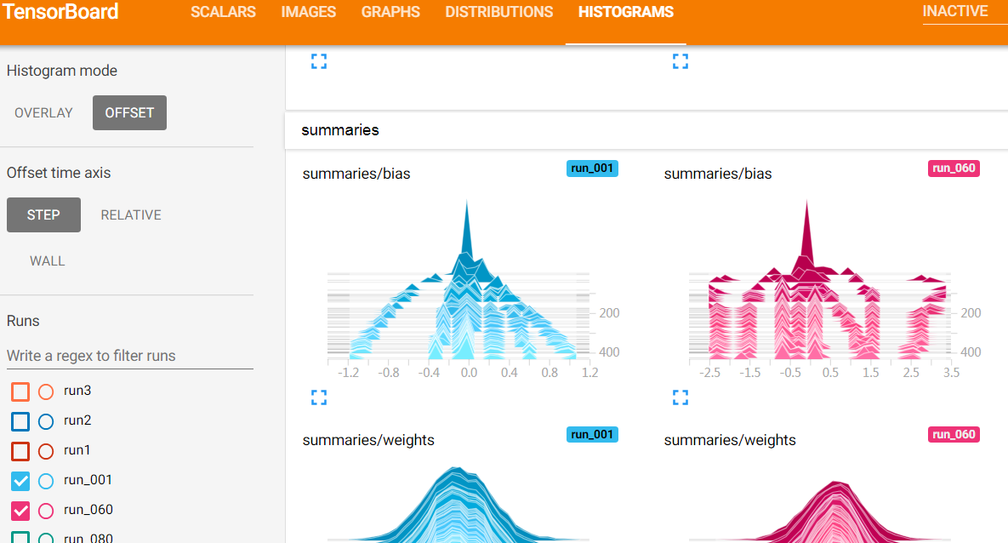
TensorBoard的使用（模型参数）
HISTOGRAMS，记录变量的直方图(张量随着迭代的变化情况，三维）。API：tf.summary.histogram(tag, values, collections=None, name=None）
Notes:
以三维的形式呈现数据的分布。
Y轴是训练步数；
X轴是取值，每一个取值表示以该值为中心的一个区间；
图像的值（鼠标放上去，可以显示出来），表示训练到第x步时，以y为中心的区间内，有多少个元素。
统计学中的频数分布直方图。
可以以bias为例，获得直观的感受。

Slide 18
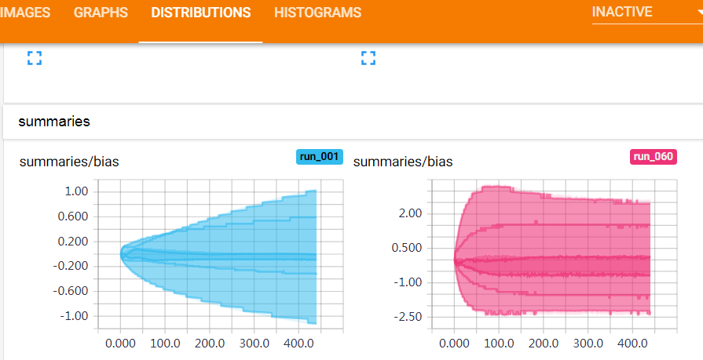
TensorBoard的使用（模型参数）
DISTRUBUTION，记录变量的分布(张量中元素的取值分布，二维）。API也是：tf.summary.histogram(tag, values, collections=None, name=None）
Notes:
X轴是迭代步数；
Y轴是参数值；
每条线表示数据分布的百分位数，例如，底线显示最小值随时间的变化趋势，中间的线显示中值变化的趋势。
从上至下看时，各行具有以下含义：[最大值，93％，84％，69％，50％，31％，16％，7％，最小值]。
这些百分位数也可以看作标准偏差的正态分布：[最大值，μ+1.5σ，μ+σ，μ+0.5σ，μ，μ-0.5σ，μ-σ，μ-1.5σ，最小值]，使得从内侧读到外侧的着色区域分别具有宽度[σ，2σ，3σ]

Slide 19
TensorBoard背后的统计学指标
描述数据的集中趋势：反应数据向中心值聚集的程度。
算术平均值：对数据集合中的各个元素求和，再除以数据集合的元素的数目，得到均值。
中位数：把一组数据按顺序排列，处于中间位置的那个数值就是中位数；
算术平均值和中位数的比较：计算算术平均值用到了数据集中的所有数据，而求中位数只用到了数据集中的相对位置；平均数容易受到极端值的影响，而中位数不会受此影响。
如：100 200 300 400 500 ---》平均数是300， 中位数也是300
如：100 200 400 900 1000 ---》平均数是 520， 中位数是400
百分位数：将一组数据从小到大排序，并计算相应的累计百分位，某一百分位所对应数据的值就称为这一百分位的百分位数。
Notes:
比如：统计了2000个数据（比如对某次考试成绩的统计）,并且从高到低排序.
甲78分，排名1204，1204/2000＝60.2%
乙87分，排名69，69/2000＝3.45%
我们称78分在60.2%的位置上, 87分在3.45%的位置上.
即在60%的位置上约78分, 3.5%的位置上约87分.
再比如：
提供行业90百分位的薪酬水平
表示在行业中该薪酬排名是处于前10%的位置

Slide 20
TensorBoard背后的统计学指标
描述数据的离散趋势：反应数据偏离其中心值的程度。
方差&标准差
方差：数据与其均值之差的平方和，再除以观察总数。反应了数据相对于均值的平均差异。方差的平方根就是标准差。
正态分布有两个参数，即期望（均数）μ和标准差σ，σ2为方差。
μ是正态分布的位置参数，描述正态分布的集中趋势位置。概率规律为取与μ邻近的值的概率大，而取离μ越远的值的概率越小。正态分布以X=μ为对称轴，左右完全对称。正态分布的期望、均数、中位数相同，均等于μ。
σ描述正态分布资料数据分布的离散程度，σ越大，数据分布越分散，σ越小，数据分布越集中。也称为是正态分布的形状参数，σ越大，曲线越扁平，反之，σ越小，曲线越瘦高。
百分位差：指两个百分位数（percentile）之差，也可以反应数据的离散程度。
Notes:
比如四分位差：
将数据由低到高排序，然后分为4等分：
25% | 25% | 25% | 25% |
Q1 Q2 Q3 Q4
第一个四份位置的值Q1 和 第三个四分位置的值Q3的差异，就是四分位差：Q3 - Q1
反应了中间50%数据的离散程度。

Slide 21
TensorBoard背后的统计学指标
在Distrubution图表中，使用了如下的百分位数：
# Normal CDF for std_devs: (-Inf, -1.5, -1, -0.5, 0, 0.5, 1, 1.5, Inf)
# naturally gives bands around median of width 1 std dev, 2 std dev, 3 std dev,
# and then the long tail.
NORMAL_HISTOGRAM_BPS = (0, 668, 1587, 3085, 5000, 6915, 8413, 9332, 10000)
---》来自代码: tensorboard/plugins/distribution/compressor.py
解释
CDF: cumulative distribution function 累积分布函数
用9条线来表示数据分布的百分位数的变化趋势，底线显示最小值随时间的变化趋势，中间的线显示中值变化的趋势。
从小到大看，具有以下含义：[最小值, 7%, 16%, 31%, 50%, 69%, 84%, 93%, 最大值]。这些百分位数也可以看作标准偏差的正态分布: [最小值, μ-1.5σ, μ-σ, μ-0.5σ, μ, μ+0.5σ, μ+σ, μ+1.5σ, 最大值]。从内侧到外侧的区域分别具有宽度[σ，2σ，3σ]。
Notes:
在正态分布中σ代表标准差,μ代表均值，x=μ即为图像的对称轴，3σ原则：
数值分布在（μ-σ,μ+σ)中的概率为0.6827
数值分布在（μ-2σ,μ+2σ)中的概率为0.9545
数值分布在（μ-3σ,μ+3σ)中的概率为0.9973
可以认为，y的取值几乎全部集中在（μ-3σ,μ+3σ)区间内，超出这个范围的可能性仅占不到0.3%.

Slide 22
TensorBoard与反向传播算法
根据程工上次发的参考资料(韩炳涛,神经网络和反向传播算法,https://www.zybuluo.com/hanbingtao/note/476663)

Slide 23
TensorBoard与误差反向传播
把TensorBoard的train名字域节点展开，可以看到反向传播的数据流（以后面的实验二为例）：
Notes:
可以看到误差反向传播和正向计算的数据流，正好相反。

Slide 24
TensorBoard与代码阅读
TensordBoard的数据流图，也潜在地指示了代码的执行流程。我们还可以把数据流图作为线索，作为分析TensorFlow代码的敲门砖。对于码农，感觉这个是最优价值的。
还是以反向传播为例（后文示例1）：
Notes:
tensorflow/python/training/optimizer.py
1. Compute the gradients with `compute_gradients()`.
2. Process the gradients as you wish.
3. Apply the processed gradients with `apply_gradients()`.
Example:
```python
# Create an optimizer.
opt = GradientDescentOptimizer(learning_rate=0.1)
# Compute the gradients for a list of variables.
grads_and_vars = opt.compute_gradients(loss, <list of variables>)
# grads_and_vars is a list of tuples (gradient, variable). Do whatever you
# need to the 'gradient' part, for example cap them, etc.
capped_grads_and_vars = [(MyCapper(gv[0]), gv[1]) for gv in grads_and_vars]
# Ask the optimizer to apply the capped gradients.
opt.apply_gradients(capped_grads_and_vars)
```
minimize 函数的实现如下：
def minimize(self, loss, global_step=None, var_list=None,
gate_gradients=GATE_OP, aggregation_method=None,
colocate_gradients_with_ops=False, name=None,
grad_loss=None):
grads_and_vars = self.compute_gradients(
loss, var_list=var_list, gate_gradients=gate_gradients,
aggregation_method=aggregation_method,
colocate_gradients_with_ops=colocate_gradients_with_ops,
grad_loss=grad_loss)
vars_with_grad = [v for g, v in grads_and_vars if g is not None]
if not vars_with_grad:
raise ValueError(
"No gradients provided for any variable, check your graph for ops"
" that do not support gradients, between variables %s and loss %s." %
([str(v) for _, v in grads_and_vars], loss))
return self.apply_gradients(grads_and_vars, global_step=global_step,
name=name)

Slide 25
TensorBoard与代码阅读
深入到add_grad里面：
Notes:
tensorflow/python/ops/math_grad.py
@ops.RegisterGradient("Add")
def _AddGrad(op, grad):
"""Gradient for Add."""
x = op.inputs[0]
y = op.inputs[1]
if (isinstance(grad, ops.Tensor) and
_ShapesFullySpecifiedAndEqual(x, y, grad)):
return grad, grad
sx = array_ops.shape(x)
sy = array_ops.shape(y)
rx, ry = gen_array_ops.broadcast_gradient_args(sx, sy)
return (array_ops.reshape(math_ops.reduce_sum(grad, rx), sx),
array_ops.reshape(math_ops.reduce_sum(grad, ry), sy))

Slide 26
实验一（简单mnist）
原始代码(来自《深度学习之TensorFlow 入门、原理与进阶实战》 李金洪著)
修改代码，使之支持tensorboard（见附件）
分析tensorboard显示的信息（输入的img、输入的投影信息、模型的结构、准确率、损失率、权重的变化情况、偏移的变化情况）
模型参数调整：调整学习速率（速率改大/改小），观察是否有改进

Slide 27
实验一（简单mnist）
观察模型图：

Slide 28
实验一（简单mnist）
更改学习速率，比较两次训练（run_001和run_060）的收敛情况：

Slide 29
实验二（使用多层网络的mnist）
原始代码（来自《深度学习之TensorFlow 入门、原理与进阶实战》 李金洪著）
修改代码，使之支持tensorboard（见附件）
分析tensorboard显示的信息

Slide 30
实验二（使用多层网络的mnist）
多层网络模型已经可以展示出来了：

Slide 31
实验二（使用多层网络的mnist）
还可以继续不断调整模型参数（包括调整学习率、增加或者就减少网络深度、增加或者减少神经元数目、替换激活函数等等）
分析训练的改进（或者劣化）情况
......

